Slide 1


키오스크 적용 예시
2025. 8. 21 / 작성자: 최재영

Slide 2
개요
고정된 상품을 구매하는 방식이 아닙니다.
이용자가 골프장 방문 후 골프장 체크인 이후, 저희 키오스크에서 이용자 선택 후 결제하는 방식입니다.
골프장 예약은 별도의 비용이 발생하지 않으며, 이용일에 직접 방문하여 차량 탑승 전 키오스크를 통해 선결제 후 이용 하는 방식입니다.
골프장 측에 먼저 체크인을 해야, 저희 키오스크 측 이용자 리스트에 나타납니다.

Slide 3
이용 흐름
골프장
방문
골프장
체크인
SINGLE
키오스크에서
내 정보 찾기
내 이름 선택 후 결제하기
차량으로 이동 후 플레이

Slide 4
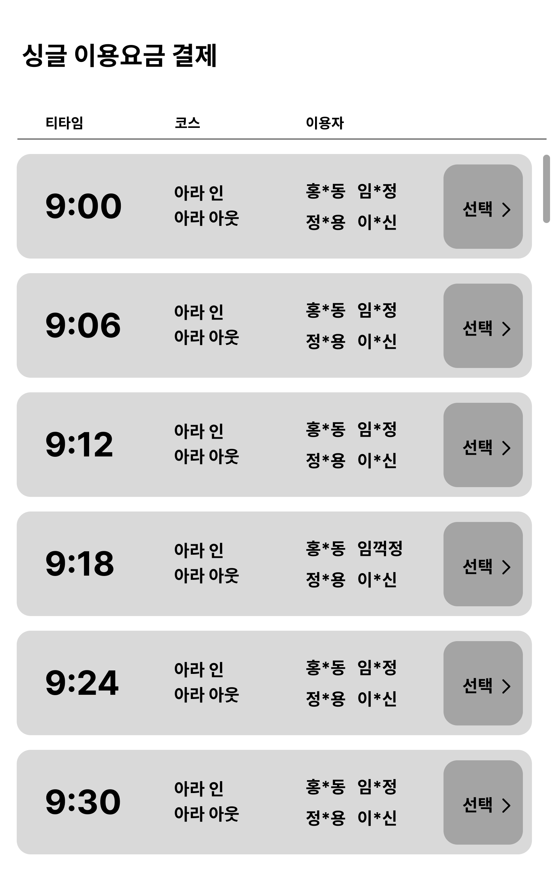
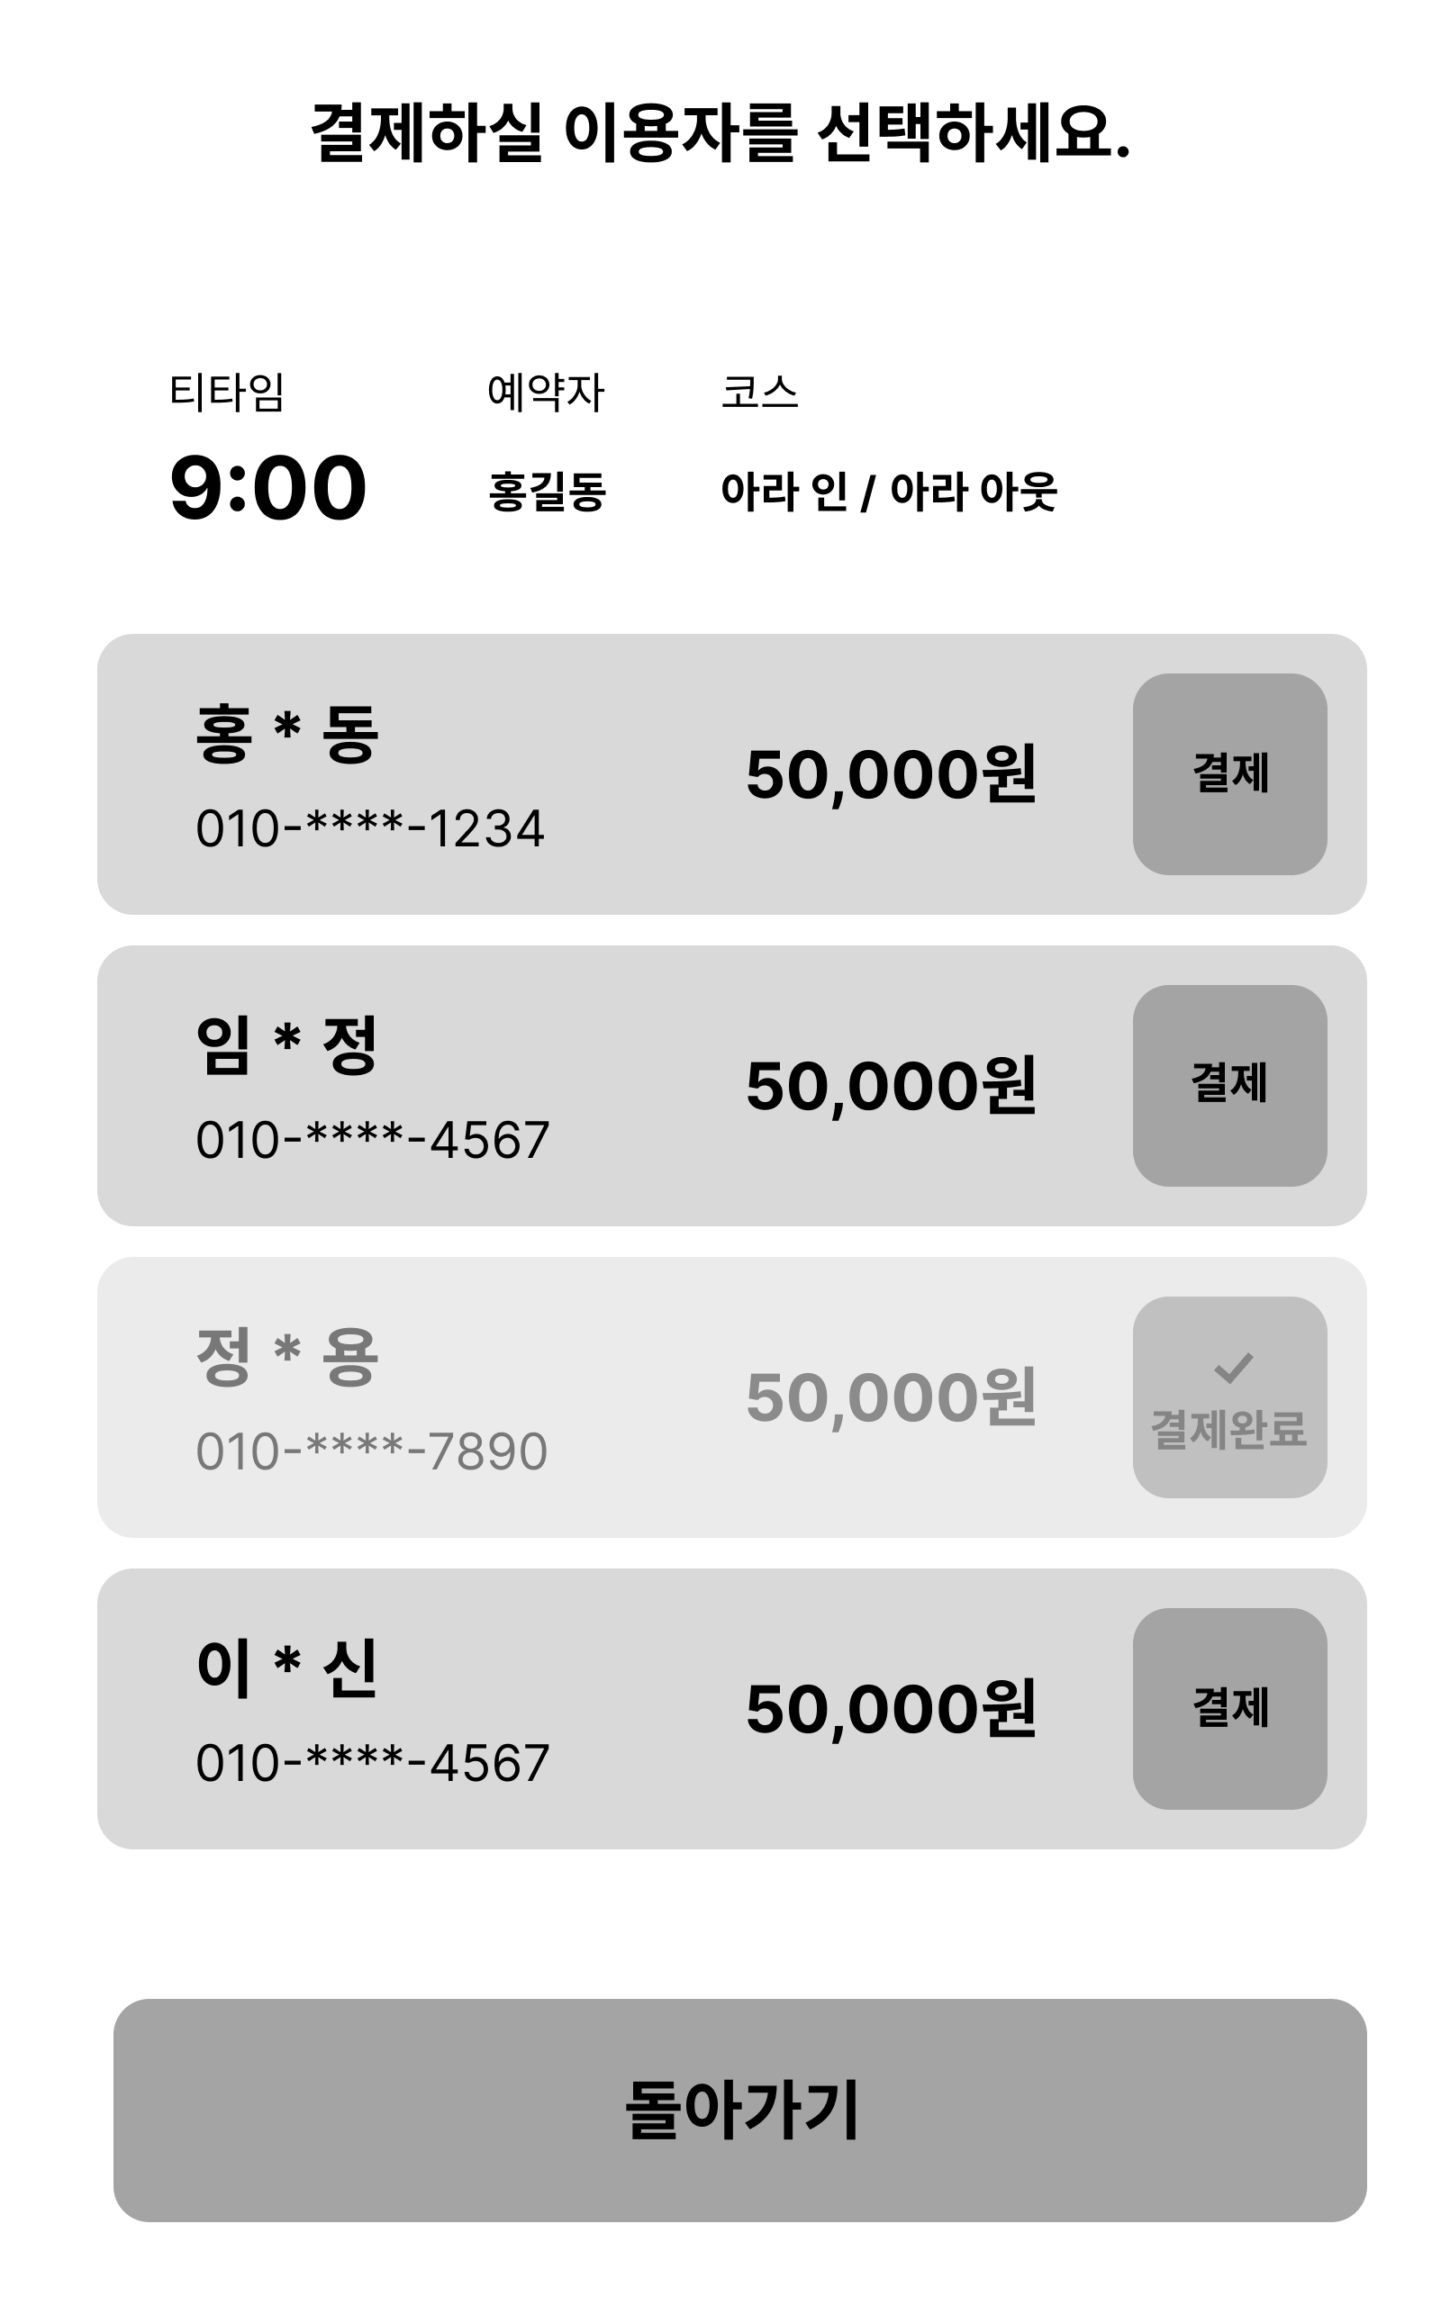
키오스크 화면 예시

